Slide 1

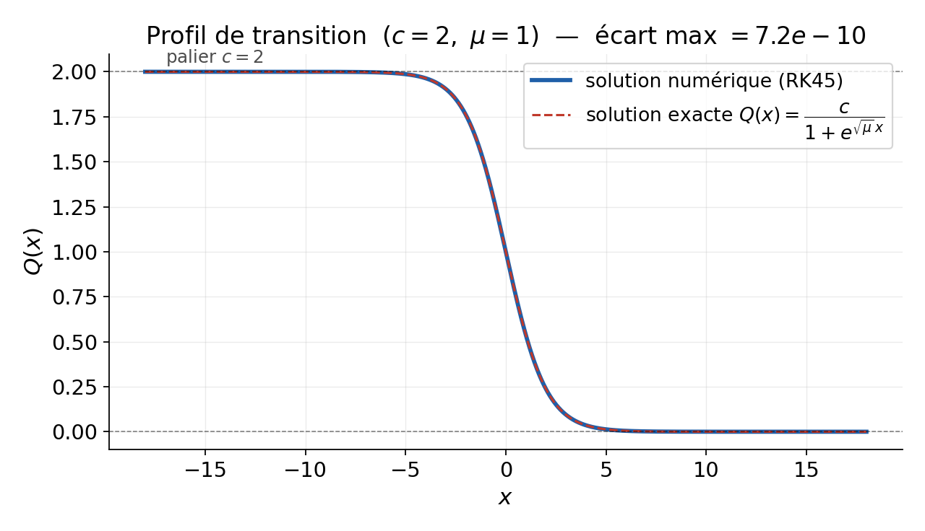
CY Tech — Mathématiques Appliquées & Science des Données
Résolution d'une équation
différentielle d'ordre deux
Analyse théorique · Synthèse · Implémentation numérique
Arun Kuganesan
Haytham Bouhou · Jérémie Konda · Amine Taki · Ulysse Beqiraj
Projet GM & MF — ING1 · 2025–2026
Notes:
Slide d'ouverture (Arun). Presenter le sujet en une phrase : on cherche une fonction Q qui relie deux paliers, c en -inf et 0 en +inf, et on veut savoir pour quels parametres mu, c un tel profil existe. La courbe en bas a droite est justement ce profil.

Slide 2
POSITION
Le problème
On cherche un front : un profil régulier qui descend du palier c vers 0.
g régulière avec g(0) = g'(0) = 0
deux paramètres à déterminer : μ, c > 0
les paliers imposent deux conditions aux limites
Le profil recherché Q(x)
2
Notes:
Insister : g(0)=g'(0)=0 garantit que 0 est un equilibre. Le coeur du sujet : trouver les bons (mu, c). Question jury probable : pourquoi deux conditions aux limites ? Reponse : un profil de transition doit etre plat aux deux bouts (les deux phases stables).

Slide 3
CONTEXTE
État de l'art
Ce problème est l'équation de profil des fronts de réaction–diffusion de type Allen–Cahn / Nagumo. Existence et unicité étudiées par Fife & McLeod (1977).
Séparation de phases
Influx nerveux
1
2
Alliages métalliques (Allen–Cahn, 1979)
Propagation le long d'un axone (Nagumo)
Génétique des populations
Fronts de combustion
3
4
Diffusion d'un gène (KPP, 1937)
Interface entre deux états stables
3
Notes:
But de ce slide : montrer qu'on a situe le probleme dans la litterature (barème : etat de l'art + biblio). Le mot-cle a retenir : 'front bistable'. Si on demande une reference : Fife & McLeod, Archive for Rational Mechanics and Analysis, 1977.

Slide 4
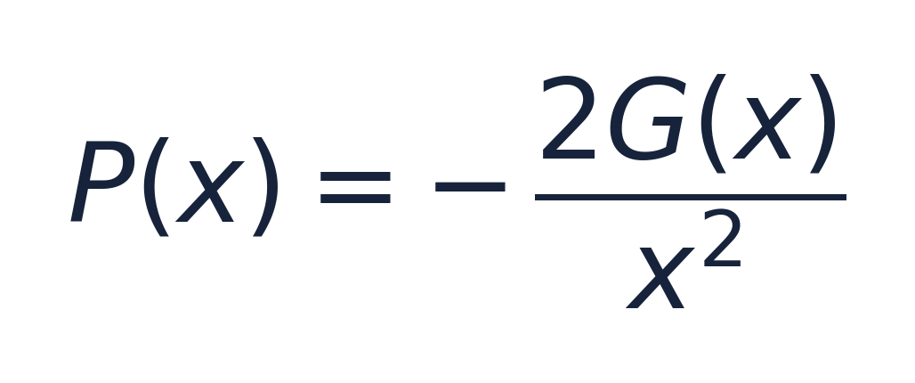
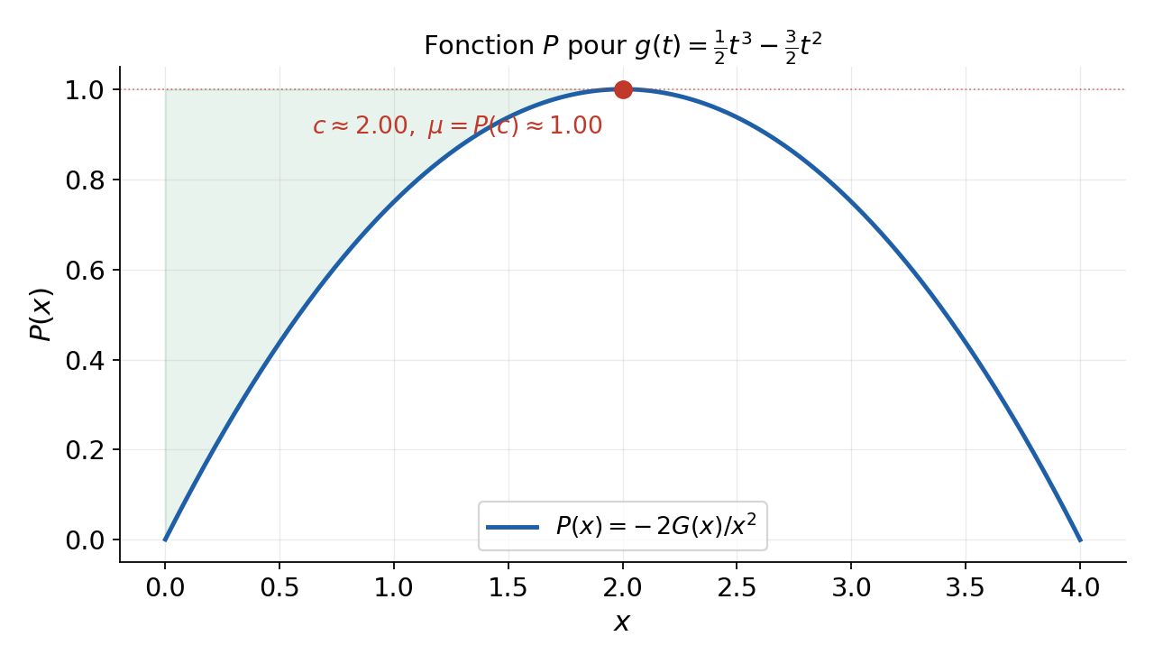
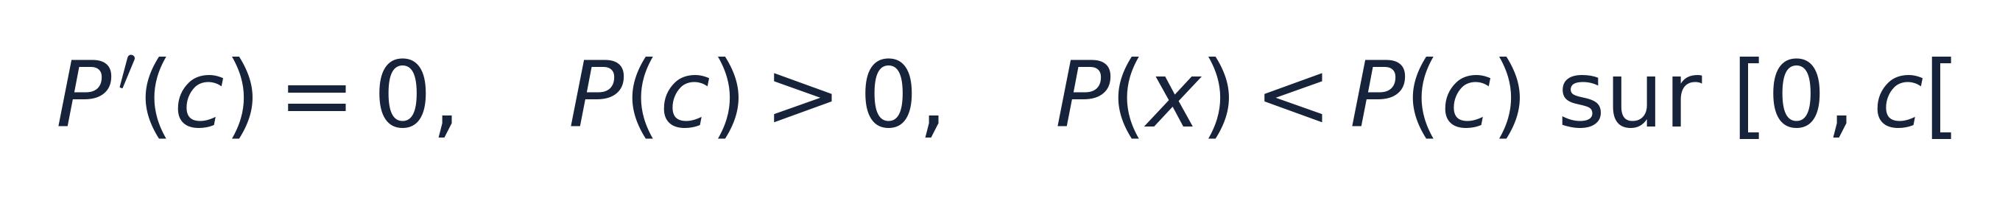
MÉTHODE
L'algorithme proposé
On introduit la fonction auxiliaire
On cherche c > 0 tel que :
puis on pose μ = P(c).
→ on démontre que cela capture exactement toutes les solutions.
Sommet intérieur → (c, μ)
4
Notes:
Idee a faire passer : P est un detecteur. Un sommet interieur de P donne un couple (c, mu) valide. Pas de sommet = pas de solution (on y revient au slide regard critique).

Slide 5
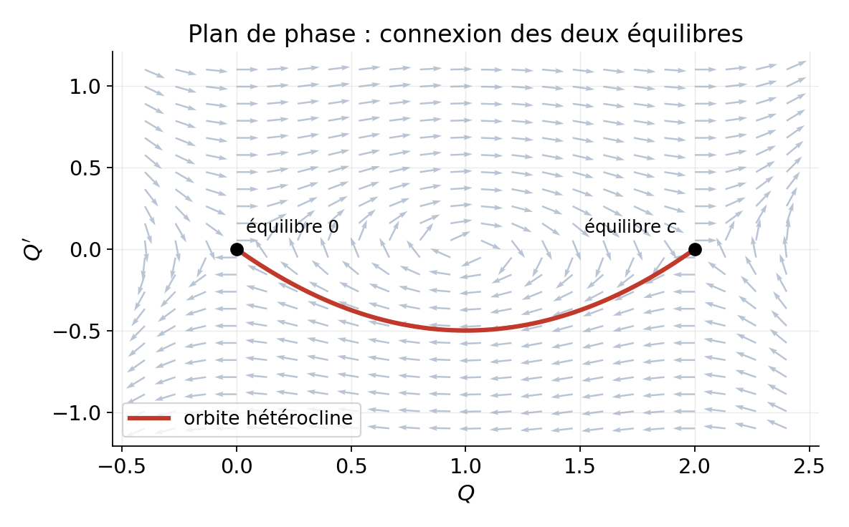
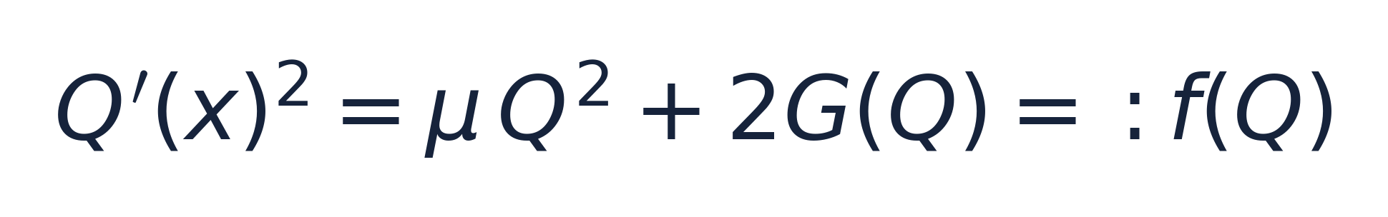
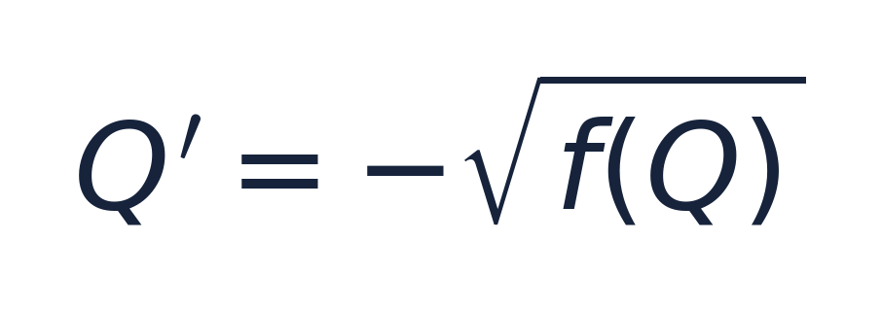
PARTIE 1 — ANALYSE
L'idée clé : une énergie conservée
En multipliant l'équation par Q' et en intégrant, on fait apparaître une énergie H(x) conservée (H' = 0). Comme Q, Q' → 0 en +∞, on a H ≡ 0 :
On passe ainsi de l'ordre 2 à l'ordre 1 :
Analogie : une bille qui roule dans un potentiel — l'énergie totale (cinétique + potentielle) ne change pas.
Plan de phase (Q, Q')
5
Notes:
C'est LE point a maitriser. H = Q'^2/2 - G(Q) - (mu/2)Q^2. On derive, le crochet est nul par l'equation, donc H constante. En +inf tout tend vers 0 donc H=0. D'ou Q'^2 = f(Q). On a reduit l'ordre 2 a l'ordre 1.

Slide 6
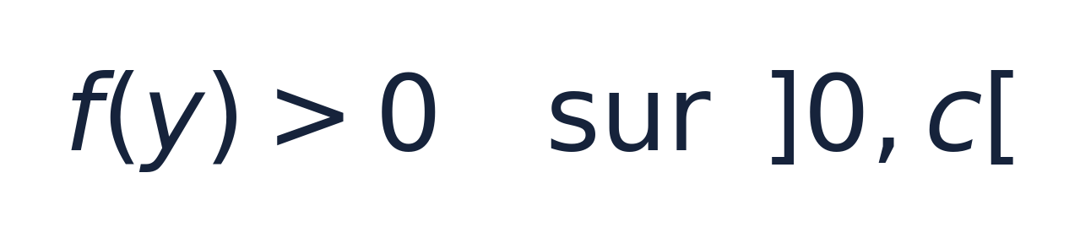
PARTIE 1 — ANALYSE
Le point délicat : f > 0 sur ]0, c[
Comme Q'² = f(Q) ≥ 0, on a déjà f ≥ 0. Si f s'annulait en y₀, deux cas — tous deux impossibles :
Cas 1 — f'(y₀) ≠ 0
Cas 2 — y₀ est un équilibre
Alors f change de signe en y₀, donc deviendrait négative : contradiction avec f ≥ 0.
La constante y₀ est solution ; par Cauchy–Lipschitz, Q ≡ y₀, ce qui contredit Q(±∞).
⚠ Erreur fréquente : « zéro de f » n'est pas « point d'équilibre » — ils ne coïncident qu'aux bords.
6
Notes:
Slide a savoir defendre au tableau. La cle : f'(y) = 2(mu*y + g(y)). Donc f'(y0)=0 EQUIVAUT a y0 equilibre. Cas 1 (pas equilibre) : f' non nul -> changement de signe -> f<0 quelque part, impossible. Cas 2 (equilibre) : la constante resout l'EDO, Cauchy-Lipschitz force Q constante, impossible car Q va de c a 0. C'est la correction de la preuve initiale qui confondait les deux notions.

Slide 7
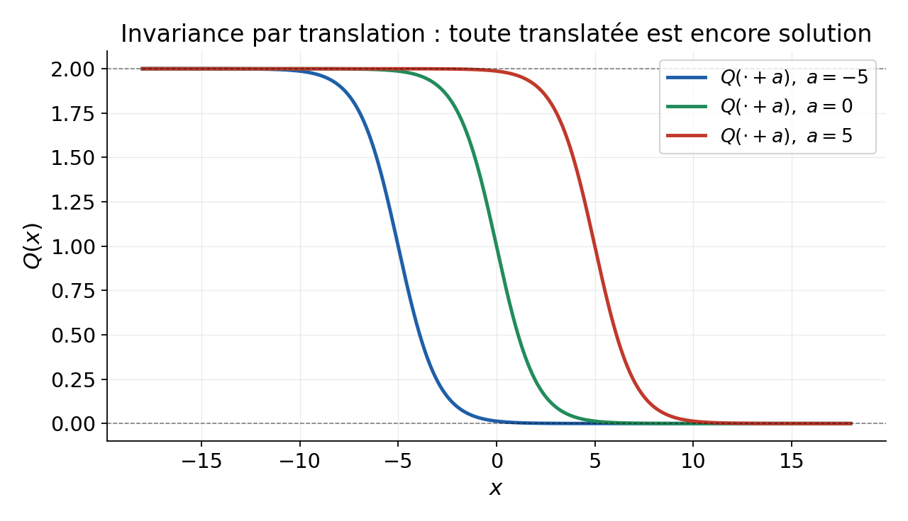
PARTIE 2 — SYNTHÈSE
Construction et unicité
Réciproque : sous les conditions de l'algorithme, on construit Q par séparation des variables :
f a un zéro double en 0 et en c → l'intégrale diverge aux deux bords
Φ : ]0,c[ → ℝ est une bijection ; on pose Q = Φ⁻¹
Q est solution, et unique à translation près (Cauchy–Lipschitz)
« Unique à translation » = on peut décaler le front horizontalement.
Invariance par translation
7
Notes:
Synthese = on prouve l'existence. L'argument fin : pres de c, f a un zero DOUBLE (f(c)=0 et f'(c)=0), donc 1/sqrt(f) n'est pas integrable -> Phi tend vers -inf, ce qui donne le palier. Unicite : deux solutions verifient la meme EDO d'ordre 1 avec meme condition initiale apres translation -> Cauchy-Lipschitz.

Slide 8
RÉSULTAT PRINCIPAL
Le problème admet une solution si et seulement si
l'algorithme renvoie un couple (c, μ).
…auquel cas μ = P(c) et la solution est unique à translation près.
8
Notes:
Le theoreme central : equivalence complete (necessaire ET suffisant). Partie 1 = sens direct (toute solution passe l'algo), Partie 2 = reciproque (l'algo donne une solution).

Slide 9
PARTIE 3 — NUMÉRIQUE
Implémentation Python
find_c_values(g)
Échantillonne P, repère ses maxima intérieurs (P' : + → −), vérifie les 3 conditions. Intégration via scipy quad.
solve_Q(g, c, μ)
Intègre Q' = −√f(Q) avec solve_ivp (RK45), depuis le milieu c/2, des deux côtés. Pas d'explosion grâce aux zéros doubles.
Détection automatique de (c, μ)
Code commenté + script complet sur le dépôt GitHub.
9
Notes:
Deux fonctions. Point d'attention oral : 'pourquoi integrer des deux cotes ?' -> partir du milieu c/2 ou f>0, puis aller vers chaque palier. Les zeros doubles de f rendent les paliers asymptotiques, donc pas de blow-up.

Slide 10
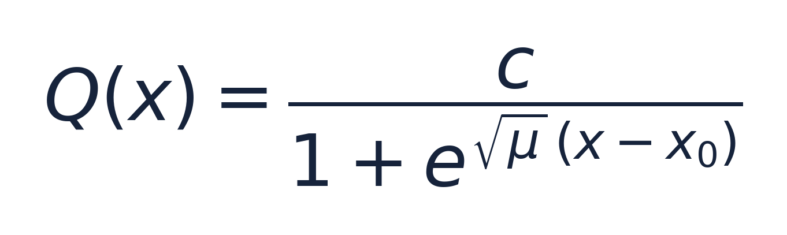
PARTIE 3 — NUMÉRIQUE
Validation contre une solution exacte
Dans le cas bistable, l'équation se résout à la main (forme logistique) :
7 × 10⁻¹⁰
écart maximal entre la solution numérique et la solution exacte
Numérique vs exact : superposés
10
Notes:
Argument fort pour le barème (taux de bon fonctionnement). On a une solution EXACTE en tanh, et le code colle a 1e-10. Si on demande d'ou vient le tanh : Q' = -(sqrt(mu)/c) Q(c-Q), equation logistique, separation des variables -> sigmoide.

Slide 11
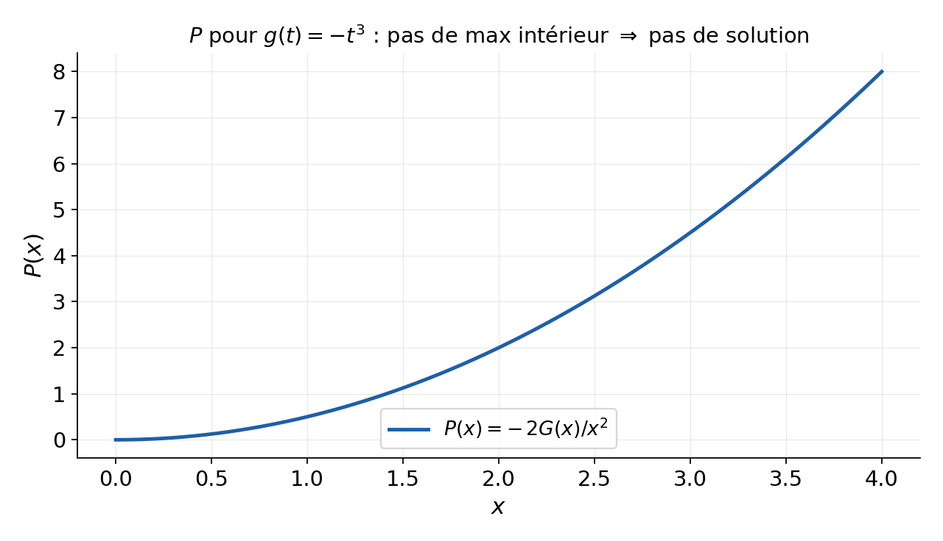
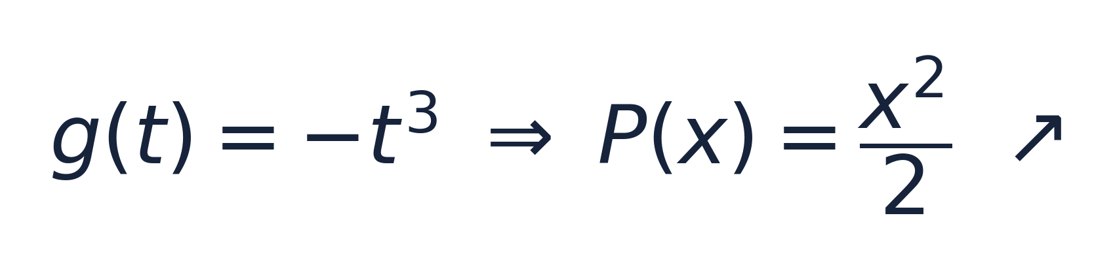
REGARD CRITIQUE
Quand ça ne marche pas
Toute fonction g ne donne pas de front. Contre-exemple g(t) = −t³ :
P est strictement croissante → aucun maximum intérieur
l'algorithme renvoie la liste vide — c'est correct
et de fait, aucun front n'existe dans ce cas
P monotone : pas de solution
11
Notes:
Slide qui montre la maturite : on sait QUAND il n'y a pas de solution. g=-t^3 -> P(x)=x^2/2 croissante -> pas de sommet -> rien. C'est coherent avec la theorie (necessite). Honnetete = points en plus.

Slide 12
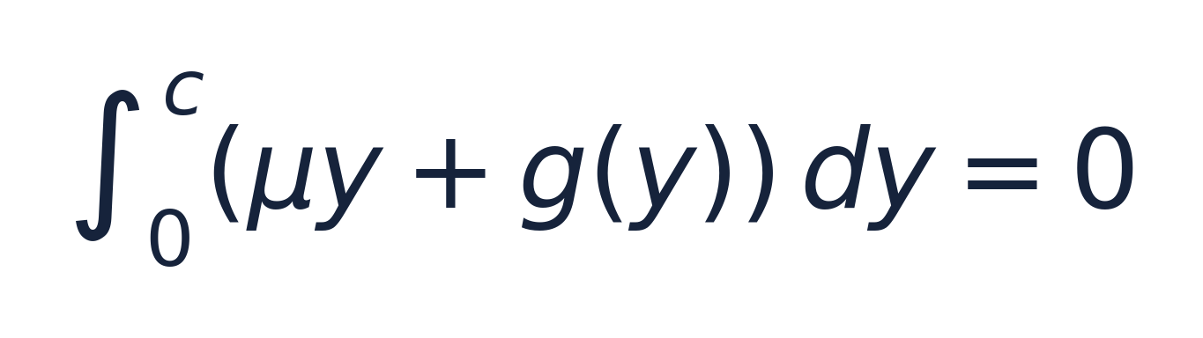
OUVERTURE
Approfondissement : symétrie & vitesse
Le front est stationnaire seulement si les deux « puits » sont à égalité — la condition de Maxwell :
si l'égalité est rompue, le front se met à bouger (vitesse ν ≠ 0)
La phase la plus « profonde » envahit l'autre. Notre problème est le cas critique ν = 0.
Connexion hétérocline 0 ↔ c
12
Notes:
Slide d'ouverture (celui que le jury aimera creuser). Idee a savoir : ν=0 <=> aires egales (Maxwell). On l'obtient en multipliant l'EDO du front mobile par U' et en integrant : nu * integrale(U'^2) = - integrale de la reaction. Si on ne maitrise pas le detail, assumer : 'on s'est appuyes sur Fife-McLeod pour cette partie'.

Slide 13
Conclusion
✓
Existence ⇔ sommet intérieur de P (nécessaire et suffisant)
✓
Unicité à translation près
✓
Outils : énergie conservée, Cauchy–Lipschitz, séparation des variables
✓
Code validé contre solution exacte (≈ 10⁻¹⁰)
✓
Rattachement aux fronts d'Allen–Cahn
13
Notes:
Recap en 5 points. Chacun peut prendre un point. Insister sur la chaine d'outils (energie -> ordre 1 -> separation des variables) et la validation numerique.

Slide 14
Merci de votre attention
Questions ?
Arun Kuganesan · Haytham Bouhou · Jérémie Konda · Amine Taki · Ulysse Beqiraj
Notes:
Slide de cloture. Garder en tete les 3 questions probables : (1) pourquoi g=-t^3 ne marche pas, (2) d'ou vient la solution tanh, (3) que represente la condition de Maxwell. Repartir les reponses entre les membres.

